Slide 1
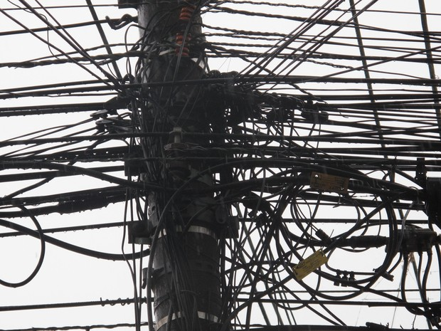
cultura e cidade
AULA 14

Slide 2
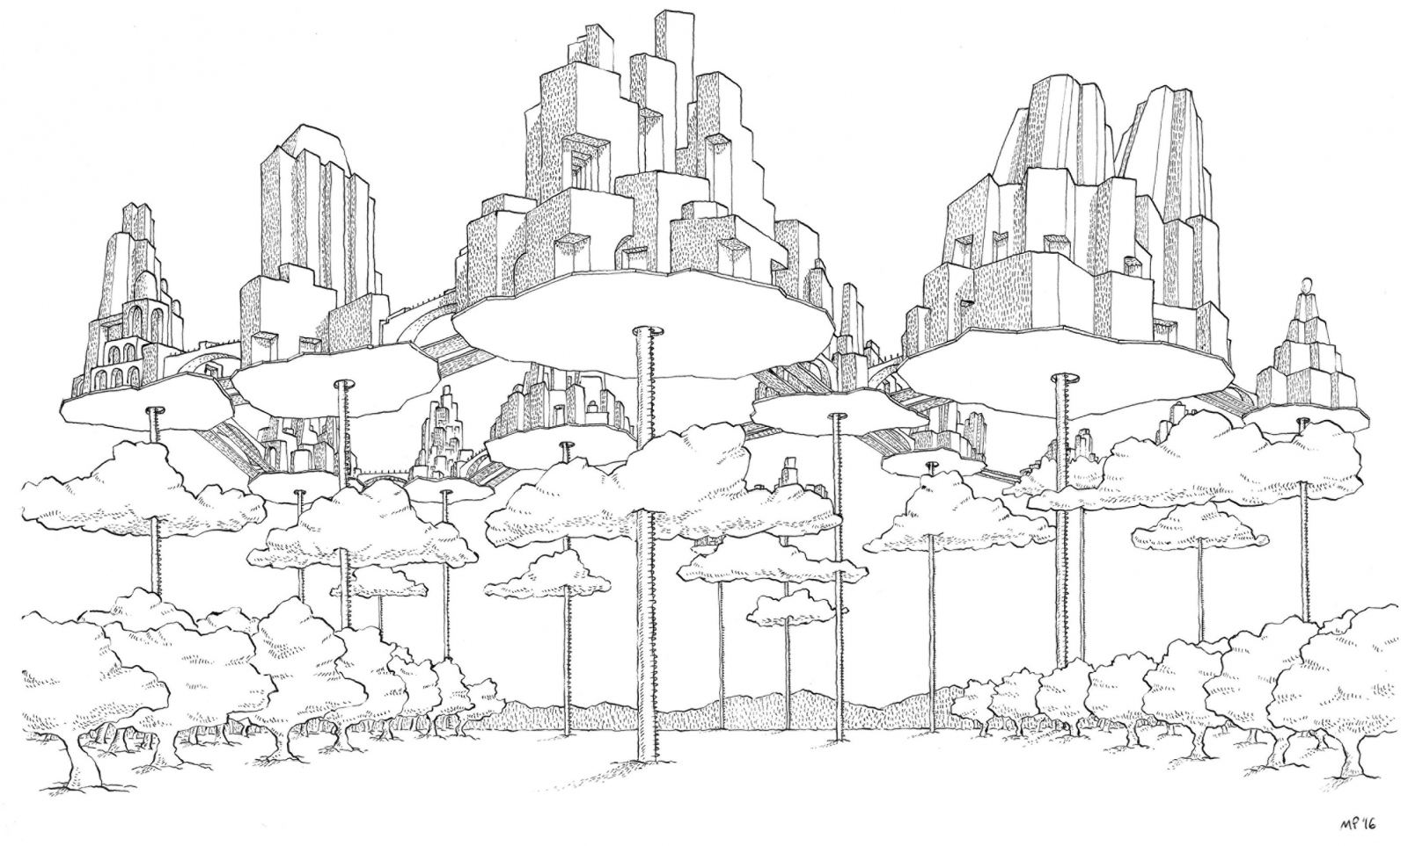
As cidades invisíveis Ítalo Calvino
p.43

Slide 3
Não existe amor em SP
https://www.youtube.com/watch?v=vwjVbpKlTUc&feature=emb_logo

Slide 4
São Paulo, cidade do mundo
https://web.facebook.com/jdoriajr/videos/s%C3%A3o-paulo-cidade-do-mundo/1346840348706106/?_rdc=1&_rdr

Slide 5
Cidade
Primeira e decisiva esfera cultural do ser humano
David Harvey: “A liberdade de fazer e refazer a nós mesmos e as nossas cidades é um dos mais preciosos de todos os direitos humanos”.
Espaço público como local de encontro, obra de criação e participação coletiva.
Henri Lefebvre: “A cidade se define por seu valor de uso”.

Slide 6
A Liberdade da Cidade David Harvey
“A cidade pode ser julgada e entendida apenas em relação àquilo que eu, você, nós e (para que não nos esqueçamos) “eles” desejamos”.
“A liberdade da cidade é, portanto, muito mais que um direito de acesso àquilo que já existe: é o direito de mudar a cidade mais de acordo com o desejo de nossos corações”.
“Concluímos daí que o direito à diferença é um dos mais preciosos direitos dos citadinos. A cidade sempre foi um lugar de encontro, de diferença e de interação criativa, um lugar onde a desordem tem seus usos e visões, formas culturais e desejos individuais concorrentes se chocam”. – “Mas a diferença também pode resultar em intolerância e segregações, marginalidade e exclusão, quando não em fervorosos confrontos”.

Slide 7
A Liberdade da Cidade David Harvey
“O direito à cidade não pode ser concebido simplesmente como um direito individual. Ele demanda um esforço coletivo e a formação de direitos políticos coletivos ao redor de solidariedades sociais”.
“O direito à cidade não é apenas um direito condicional de acesso àquilo que já existe, mas sim um direito ativo de fazer a cidade diferente, de formá-la mais de acordo com nossas necessidades coletivas, definir uma maneira alternativa de simplesmente ser humano. Se nosso mundo urbano foi imaginado e feito, então ele pode ser re-imaginado e refeito”.

Slide 8
Cidade
Néstor García-Canclini: “Num momento de intensas relações globais diretas entre os diferentes atores sociais, o protagonismo da cidade torna-se ainda mais premente e justificado”.
Antônio Arantes: “Os habitantes da cidade deslocam-se e situam-se no espaço urbano. Nesse espaço comum, que é cotidianamente trilhado, vão sendo construídas coletivamente as fronteiras simbólicas que separam, aproximam, nivelam, hierarquizam, numa palavra, ordenam as categorias e os grupos sociais em suas mútuas relações”.

Slide 9
Cidade
Interdependências → exigem maior disponibilidade para conviver diariamente com os diferentes e aumentam os riscos – reais e imaginários – de que essas diferenças se tornem conflituosas.
O incremento dos choques indica que suportamos mal tanta proximidade.

Slide 10
World Cities Report 2020: The Value of Sustainable Urbanization
https://unhabitat.org/World%20Cities%20Report%202020
https://unhabitat.org/sites/default/files/2020/11/key_messages_summary_portuguese.pdf
mundo continuará a urbanizar-se durante a próxima década, de 56,2% da população mundial atual para 60,4% até 2030.
áreas altamente urbanizadas - taxa de crescimento urbano reduzida.
96% do crescimento urbano irá ocorrer nas regiões menos desenvolvidas da Ásia Oriental, Ásia do Sul e África, sendo três países - Índia, China e Nigéria - responsáveis por 35% aumento total da população urbana global de 2018 a 2050.
governos locais são reconhecidos como parceiros importantes no esforço para um futuro mais sustentável.
A recuperação das economias urbanas será essencial para tirar os países da recessão global causada pela pandemia da COVID-19.
As áreas urbanas são locais heterogêneos, onde vivem grupos extremamente diversos de pessoas.

Slide 11
World Cities Report 2020: The Value of Sustainable Urbanization
maior crescimento de moradias em favela está no continente africano, com o valor absoluto de 237 milhões de pessoas. Na América Latina e Caribe, durante o ano 2000, 115 milhões de pessoas viviam em favelas, já em 2014 observou-se redução para 104 milhões. Em 2016, houve um acentuado crescimento para 112 milhões de pessoas e, atualmente, são 109 milhões de pessoas nessa condição.
Brasil: redução do número de Municípios urbanos inadequados. Em 1990, 36,7% da população urbana vivia em moradias inadequadas. Em 2010, a taxa caiu para 26,9% e, em 2018, para 15,2%. Em termos absolutos, os números revelam uma queda, comparando a década de 1990, em que 40 milhões viviam nessa situação, contra 27 milhões em 2018, apesar do crescimento e da expansão da população nas áreas urbanas. Já a proporção de brasileiros vivendo em áreas de favela, na década de 90, representava 36,7 milhões de brasileiros contra 15,2 milhões em 2018.

Slide 12
World Cities Report 2020: The Value of Sustainable Urbanization
Nova Agenda Urbana e o ODS 11 colocam ênfase nos assentamentos inclusivos e proporcionam quadros para potencializar o valor ambiental da urbanização para todos, e não para uma elite minoritária.
Os pobres urbanos devem ser representados e as suas necessidades devem ser priorizadas em qualquer processo de tomada de decisão, quer se trate dos espaços comuns urbanos, dos espaços comuns atmosféricos, dos espaços públicos ou da utilização de recursos.
Os governos devem passar de “igualdade” para “equidade” e remover as barreiras sistêmicas: Seja na habitação, educação, transportes ou outros serviços municipais, o conceito de equidade reconhece que são criados mecanismos redistributivos para uma utilização justa e mais eficiente dos recursos, competências e oportunidades para atingir os mais vulneráveis com os mais altos níveis de apoio.
A integração da perspectiva de gênero pode abordar a discriminação sistêmica contra as mulheres. As abordagens feministas ao planejamento urbano incluem a noção de integração da perspectiva de gênero, que aplica uma lente baseada no gênero a todas as decisões públicas.

Slide 13
World Cities Report 2020: The Value of Sustainable Urbanization
Se as cidades e os governos locais olharem para além das lentes de emergência humanitária, podem ver os migrantes como parte integrante do desenvolvimento socioeconômico das suas cidades. Esta perspectiva requer programas de integração eficazes sob a forma de habitação, emprego, educação e saúde, segurança e proteção social e, de acordo com os migrantes, um sentimento de pertencimento.
as tecnologias disruptivas e novas formas de gestão das cidades são agora fundamentais para a experiência urbana. Estão a remodelar as relações sociais, os mercados de trabalho e a governança. Ao mesmo tempo, a tecnologia não pode deslocar o envolvimento dos cidadãos nos assuntos dos bairros e das cidades. A tecnologia é mais eficaz quando associada à inovação institucional e não é um substituto à melhoria da governança, do planejamento, das operações e da gestão.
As verdadeiras cidades inteligentes são orientadas para as pessoas: iniciativas de base tecnológica da cidade inteligente precisam ser centradas nas pessoas e orientadas para as pessoas.
governo local deve desenvolver a sua capacidade de gerir, implementar e regular de maneira eficaz a utilização da tecnologia. Para aumentar os benefícios potenciais, as cidades devem desenvolver portais de dados abertos, laboratórios de inovação urbana, hackathons, desafios de inovação, programas de cidade e apoio à investigação e à ciência de dados local.

Slide 14
World Cities Report 2020: The Value of Sustainable Urbanization
imperativo que os líderes políticos catalisem ações que apoiem os investimentos adequados em infraestruturas urbanas (bens físicos, capital humano, instituições, inovação e tecnologia) que são necessários para tornar as cidades e os assentamentos humanos seguros, inclusivos, resilientes e sustentáveis.
As cidades exigem fontes de financiamento estáveis e sustentáveis. Os governos locais devem ter poderes para explorar o seu potencial endógeno para aumentar e diversificar de forma inovadora as receitas provenientes de fontes próprias.
As cidades podem transformar a crise da COVID-19 numa oportunidade de “reconstruir melhor”.

Slide 15
Nova Agenda Urbana ONU Habitat (2016)
http://uploads.habitat3.org/hb3/NUA-Portuguese-Brazil.pdf
Até 2050, espera-se que a população urbana quase duplique, fazendo da urbanização uma das tendências mais transformadoras do século XXI. Populações, atividades econômicas, interações sociais e culturais, assim como os impactos ambientais e humanitários, estão cada vez mais concentrados nas cidades, trazendo enormes desafios para a sustentabilidade em termos de habitação, infraestrutura, serviços básicos, segurança alimentar, saúde, educação, empregos decentes, segurança e recursos naturais, entre outros.
Ao reavaliar a forma como as cidades e os assentamentos humanos são planejados, projetados, financiados, desenvolvidos, governados e administrados, a Nova Agenda Urbana ajudará a erradicar a pobreza e a fome em todas suas formas e dimensões, a reduzir desigualdades, a promover o crescimento econômico sustentado, inclusivo e sustentável; a alcançar a igualdade de gênero e o empoderamento de todas as mulheres e meninas para que a sua contribuição vital para o desenvolvimento sustentável seja plenamente aproveitada, a melhorar a saúde e o bem-estar humanos, a promover a resiliência e a proteger o meio ambiente.

Slide 16
Nova Agenda Urbana ONU Habitat
A implementação da Nova Agenda Urbana contribui para a implementação e a localização da Agenda 2030 para o Desenvolvimento Sustentável de maneira integrada e para o alcance dos Objetivos de Desenvolvimento Sustentável (ODS) e de suas metas, inclusive o ODS 11 de tornar as cidades e os assentamentos humanos inclusivos, seguros, resilientes e sustentáveis.
A Nova Agenda Urbana reconhece que a cultura e a diversidade cultural são fontes de enriquecimento para a humanidade e constituem uma contribuição importante para o desenvolvimento sustentável das cidades, assentamentos humanos e cidadãs e cidadãos, para exercer um papel ativo e único em iniciativas de desenvolvimento. A Nova Agenda Urbana reconhece também que a cultura deve ser considerada na promoção e implementação de novos padrões de consumo e produção sustentáveis que contribuam para o uso responsável dos recursos e que enfrentem os impactos adversos das mudanças climáticas.
Compartilhamos uma visão de cidades para todos e todas, aludindo ao uso e ao gozo igualitários de cidades e assentamentos humanos, com vistas a promover a inclusão e a assegurar que todos os habitantes, das gerações presentes e futuras, sem discriminação de qualquer ordem, possam habitar e produzir cidades e assentamentos humanos justos, seguros, saudáveis, acessíveis física e economicamente, resilientes e sustentáveis para fomentar a prosperidade e a qualidade de vida para todos e todas. Registramos os esforços empenhados por alguns governos nacionais e locais no sentido de integrar esta visão, conhecida como “direito à cidade”, em suas legislações, declarações políticas e estatutos. Nosso objetivo é alcançar cidades e assentamentos humanos onde todas as pessoas possam desfrutar de direitos e oportunidades iguais, assim como de liberdades fundamentais

Slide 17
Nova Agenda Urbana ONU Habitat
Para concretizar nossa visão, resolvemos adotar uma Nova Agenda Urbana, orientada pelos seguintes princípios interligados:
(a) não deixar ninguém para trás, eliminando a pobreza em todas suas formas e dimensões, incluindo a erradicação da pobreza extrema; assegurando direitos e oportunidades iguais, diversidade socioeconômica e cultural e integração ao espaço urbano; melhorando a habitabilidade, a educação, a segurança alimentar e a nutrição, a saúde e o bem-estar, inclusive por meio da eliminação de epidemias de HIV/AIDS, tuberculose e malária; promovendo a segurança e eliminando a discriminação e todas as formas de violência; garantindo a participação pública ao proporcionar acesso seguro e igualitário a todos e todas à infraestrutura física e social e aos serviços básicos, bem como à moradia adequada e economicamente acessível;
(b) assegurar economias sustentáveis e inclusivas, aproveitando os benefícios de aglomeração da urbanização bem planejada, incluindo alta produtividade, competitividade e inovação; promovendo emprego pleno e produtivo e trabalho decente para todos; garantir a criação de empregos decentes e acesso igualitário para todos a oportunidades e recursos econômicos e produtivos; e impedir a especulação fundiária; promover a posse da terra segura e gerenciar a perda de densidade urbana, quando necessário;
(c) garantir a sustentabilidade ambiental, promovendo o uso de energias limpas e o uso sustentável da terra e dos recursos no desenvolvimento urbano; protegendo ecossistemas e a biodiversidade, favorecendo a adoção de estilos de vida saudáveis em harmonia com a natureza; promovendo padrões de consumo e produção sustentáveis; fortalecendo a resiliência urbana; reduzindo o risco de desastres; e propiciando a mitigação e a adaptação às mudanças climáticas.

Slide 18
Nova Agenda Urbana ONU Habitat
Ainda que as circunstâncias específicas das cidades, vilas e vilarejos de todos os tamanhos variem, afirmamos que a Nova Agenda Urbana é universal em escopo, participativa e centrada nas pessoas; protege o planeta; e tem uma visão de longo prazo, estabelecendo prioridades e ações nos níveis global, regional, nacional, subnacional e local que possam ser adotadas por governos e outros atores relevantes em todos os países com base em suas necessidades.
Trabalharemos para implementar a Nova Agenda Urbana dentro de nossos próprios países e nos níveis regional e global, levando em conta as diferentes realidades, capacidades e níveis de desenvolvimento de cada nação, e respeitando as legislações e práticas nacionais, bem como políticas e prioridades.

Slide 19
Nova Agenda Urbana ONU Habitat
Reconhecemos que a erradicação da pobreza em todas suas formas e dimensões, incluindo a pobreza extrema, é o maior desafio global e um requisito indispensável para o desenvolvimento sustentável. Reconhecemos também que a crescente desigualdade e a persistência de múltiplas dimensões da pobreza, incluindo o número crescente de moradores de favelas e assentamentos informais, estão afetando tanto países desenvolvidos quanto em desenvolvimento e que a organização espacial, a acessibilidade e o desenho do espaço urbano, bem como a infraestrutura e a prestação de serviços básicos, em conjunto com políticas de desenvolvimento, podem promover ou dificultar a coesão social, a igualdade e a inclusão.
Comprometemo-nos com o desenvolvimento urbano e rural que seja centrado em pessoas, que proteja o planeta e que seja sensível à idade e ao gênero, e a realizar todos os direitos humanos e liberdades fundamentais, facilitando a vida em coletividade.
Comprometemo-nos a promover a cultura e o respeito pela diversidade e igualdade como elementos fundamentais na humanização de nossas cidades e assentamentos humanos.
Reafirmamos nossa promessa de não deixar ninguém para trás e comprometemo-nos a promover o acesso igualitário às oportunidades e aos benefícios oferecidos pela urbanização, que permitem que todos os habitantes, vivendo em assentamentos formais ou informais, possam levar vidas decentes, dignas e gratificantes e alcançar seu pleno potencial humano.
Comprometemo-nos a assegurar o pleno respeito aos direitos humanos dos refugiados.

Slide 20
Nova Agenda Urbana ONU Habitat
Comprometemo-nos a valorizar de forma sustentável o patrimônio natural e cultural, tanto material quanto imaterial, em cidades e assentamentos humanos, conforme o caso, por meio de políticas urbanas e territoriais integradas e investimentos adequados nos níveis nacional, subnacional e local, para salvaguardar e promover infraestruturas e locais culturais, museus, culturas e línguas indígenas, bem como o conhecimento tradicional e as artes, enfatizando o papel que exercem na reabilitação e revitalização de áreas urbanas, e no fortalecimento da participação social e do exercício da cidadania.
Comprometemo-nos a acolher a diversidade em cidades e assentamentos humanos, a reforçar a coesão social, o diálogo intercultural e a compreensão, a tolerância, o respeito mútuo, a igualdade de gênero, a inovação, o empreendedorismo, a inclusão, a identidade e a segurança e a dignidade de todas as pessoas, bem como promover a habitabilidade e uma economia urbana vibrante.
Comprometemo-nos também a adotar medidas que assegurem que nossas instituições locais promovam o pluralismo e a coexistência pacífica dentro de sociedades progressivamente heterogêneas e multiculturais.

Slide 21
Nova Agenda Urbana ONU Habitat
Reconhecemos que o crescimento econômico sustentado, inclusivo e sustentável, com emprego pleno e produtivo e trabalho digno para todos, é um elemento fundamental do desenvolvimento urbano e territorial sustentável e que as cidades e os assentamentos humanos devem ser lugares de igualdade de oportunidades, permitindo às pessoas viverem uma vida saudável, produtiva, próspera e plena.
Reconhecemos que as cidades e os assentamentos humanos enfrentam ameaças sem precedentes em decorrência de padrões de produção e consumo insustentáveis, da perda de biodiversidade, da pressão sobre os ecossistemas, da poluição, de desastres naturais e provocados pelo homem e das mudanças climáticas e seus riscos, minando os esforços para acabar com a pobreza em todas suas formas e dimensões e para alcançar o desenvolvimento sustentável. Considerando as tendências demográficas das cidades e o papel central das mesmas na economia global, nos esforços para mitigação e adaptação às mudanças climáticas e no uso de recursos e de ecossistemas, a forma como são planejadas, financiadas, desenvolvidas, construídas, governadas e geridas tem um impacto direto sobre a sustentabilidade e a resiliência que vai muito além das fronteiras urbanas.
Comprometemo-nos a apoiar a prestação local de bens e serviços básicos, e impulsionar a proximidade dos recursos, reconhecendo que a forte dependência de fontes distantes de energia, água, alimentos e materiais pode representar desafios de sustentabilidade, incluindo vulnerabilidade a interrupções na prestação de serviços, e que o fornecimento local pode propiciar aos habitantes um melhor acesso aos recursos.

Slide 22
Nova Agenda Urbana ONU Habitat
Incluiremos a cultura como um componente prioritário dos planos e estratégias urbanos na adoção de instrumentos de planejamento, incluindo planos diretores, diretrizes de zoneamento, códigos de obras, políticas de gestão costeira e políticas de desenvolvimento estratégico que salvaguardem uma gama diversificada de patrimônios culturais materiais e imateriais e paisagens, e iremos protegê-los de potenciais impactos negativos do desenvolvimento urbano.
Fomentaremos a valorização do patrimônio cultural para o desenvolvimento urbano sustentável e reconheceremos seu papel como incentivador da participação e da responsabilidade. Promoveremos o uso inovador e sustentável de monumentos e sítios arquitetônicos com a intenção de criar valor, por meio de restauração e adaptação responsáveis. Envolveremos os povos indígenas e as comunidades locais na promoção e disseminação de conhecimento do patrimônio cultural material e imaterial e da proteção de expressões e línguas tradicionais, em especial por meio do uso de novas tecnologias e técnicas.

Slide 23
Nova Agenda Urbana ONU Habitat
Meios de implementação
Promoveremos o desenvolvimento de políticas nacionais de tecnologia da informação e comunicação e estratégias de governo eletrônico, assim como ferramentas de governança digital centradas no cidadão, explorando inovações tecnológicas, inclusive programas de desenvolvimento de capacidades, de modo a tornar as tecnologias da informação e comunicação acessíveis ao público, inclusive mulheres e meninas, crianças e jovens, pessoas com deficiência, idosos e pessoas em situação de vulnerabilidade, para permitir-lhes desenvolver e exercitar a responsabilidade cívica, ampliando a participação, estimulando a governança responsável e aumentando a eficiência. O uso de plataformas e ferramentas digitais, incluindo sistemas de informação geoespacial, será encorajado para aprimorar o desenho e o planejamento urbano e territorial integrado de longo prazo, a administração e gestão da terra e o acesso a serviços urbanos e metropolitanos.

Slide 24
Mapa da Desigualdade 2020 Rede Nossa São Paulo
https://www.nossasaopaulo.org.br/2020/10/29/mapa-da-desigualdade-2020-revela-diferencas-entre-os-distritos-da-capital-paulista/
https://www.nossasaopaulo.org.br/wp-content/uploads/2020/10/Mapa-da-Desigualdade-2020-MAPAS-site-1.pdf
Desde 2012, a Rede Nossa São Paulo elabora e divulga anualmente o Mapa da Desigualdade, um estudo que apresenta indicadores dos 96 distritos da capital paulista, compara os dados, e revela a distância socioeconômica entre as regiões com os melhores e piores indicadores.
Dessa forma, o Mapa pode ajudar a gestão municipal a identificar prioridades e necessidades da população e seus distritos. Ao contribuir para o entendimento de dinâmicas importantes da cidade, também se coloca como um instrumento para a elaboração de políticas públicas mais inclusivas e a construção de planos setoriais mais integrados.
O Mapa, também, preenche uma lacuna em termos de difusão de informações públicas, amplia o alcance do conhecimento sobre territórios e facilita a assimilação dos dados disponíveis.

Slide 25
Teresa Pires Caldeira
Inscrição e Circulação: novas visibilidades e configurações do espaço público em São Paulo (Novos Estudos Cebrap, n.94, 2012)
Qual a novidade dos rolezinhos: espaço público, desigualdade e mudança em São Paulo (Novos Estudos Cebrap, n.98, 2014)

Slide 26
Teresa Pires Caldeira
Maneiras de produzir a cidade [luta política = luta por diferentes formas de vida]
Apropriações do espaço urbano produzidas de maneiras inusitadas → transformação e rearticulação das desigualdades sociais que marcaram estes espaços
Visibilidades que refletem novas formas de atuação política: representação de si (marcas deixadas na cidade)
Produções artísticas e intervenções urbanas
Intervenções contraditórias: afirmam o direito à cidade/explicitam a discriminação mas recusam a integração.
Atos transgressivos: livre circulação pela cidade
Pixações + Grafites: mudança no meio de expressão implica mudança no processo de significação.
Nova concepção tanto do espaço público democrático como do papel dos grupos subalternos na produção da cidade.
Cidade cada vez mais segregada (Cidade de muros)

Slide 27
Teresa Pires Caldeira
“Agora, é acima de tudo nos campos da produção cultural, da intervenção urbana, da vida cotidiana e da circulação de signos que se cristalizam as novas articulações” (p.40).
Outras maneiras de produzir a cidade
CIRCULAÇÃO: motoboys, skatistas, parkour → acesso à toda a cidade → performances que decifram os espaços urbanos e os exploram desde ângulos inusitados
Rompimento da dicotomia centro – periferia
“Uma cidade só existe para quem pode se movimentar nela”.
Motoboys: funcionam como agentes comunicadores
(ver p.63)
Recriam hierarquias de gênero.
“Esses novos atores afastam-se das linguagens políticas e das formas de manifestação já estabelecidas e, em vez disso, privilegiam a produção de signos, os eventos artísticos e culturais, assim como as práticas de mobilidade” (p.66).

Slide 28
PIXO
https://filmow.com/pixo-t51464/trailers/
https://vimeo.com/29691112
João Wainer e Roberto T. Oliveira
2009

Slide 29
Cidade Cinza
https://www.youtube.com/watch?v=7NpppZaGfJo
Marcelo Mesquita, Guilherme Valiengo
2013

Slide 30
Teresa Pires Caldeira
Circular livremente pelas ruas X circulação no espaço público regulada
Rolezinhos: nova articulação de elementos como circulação, consumo, tensões de classe e raça, disputas pelo controle do espaço público.
Produção cultural: aumenta a circulação pela cidade – rap, grafite, saraus, pichação, break, funk, parkour, skate, motociclismo
Cidade de muros X Circulação que força os limites
Poder de desconcertar, poder de ameaçar – reações e repressões
Romper invisibilidade
Diferenças significativas entre os rolês de rappers e pixadores e os rolezinhos: funk ostentação – desejo de consumo
Rolezinhos: consumo expandido e desejos de circulação dos jovens da periferia perturbam sistema de separação e seus modos de regulação.
Criação de práticas de uso do espaço público é sempre tensa.
Políticas de fomento e financiamento à periferia

Slide 31
O direito à cidade Henri Lefebvre
“O direito à cidade se manifesta como forma superior dos direitos: não à cidade arcaica, mas à vida urbana, à centralidade renovada, aos locais de encontro e de trocas, aos ritmos de vida e empregos do tempo que permitem o uso pleno e inteiro desses locais.”

Slide 32
O direito à cidade Henri Lefebvre
Entender a cidade como construção social (não apernas em sua materialidade física)
“Toda sociedade produz um determinado espaço”.
Direito à cidade – expressa uma relação orgânica entre o individual e o coletivo – cidade se efetua no encontro e confronto das diferenças, dos reconhecimentos recíprocos
Obra de participação e criação coletiva
Direito à cidade – formas de viver, habitar e usar a cidade
Realidade urbana deve estar destinada aos usuários e não aos especuladores.

Slide 33
O direito à cidade Henri Lefebvre
A cidade e a realidade urbana dependem do valor de uso.
Direito à cidade lúdica, à vida urbana renovada, transformada
“O uso principal da cidade, isto é, das ruas e das praças, dos edifícios e dos monumentos, é a Festa”.
Proteger a cultura, o espaço público, a vida do bairro, a cidade em escala humana = Cidade para a Vida!
“O direito à cidade não pode ser concebido como um simples direito de visita ou de retorno às cidades tradicionais. Só pode ser formulado como direito à vida urbana, transformada, renovada”.

Slide 34
Praça Roosevelt
Palco Roosevelt.
São Paulo, 2010, 21’. http://vimeo.com/14375744

Slide 35
Espaço público e cultura pública
A cidade é definida em termos de sua vida pública.
Declínio da vida pública = espaço urbano como local de passagem e não de uso.
Lógica da forma urbana contemporânea é a diversidade cultural – fisionomia da cidade é dada pela dinâmica dos sujeitos que a ocupam.
Projeto coletivo?

Slide 36
Richard Sennett Construir e Habitar: ética para uma cidade aberta
Como as cidades são construídas e como se vive nelas, as diferentes formas de habitar
Conhecimento corporificado
Cidade “saudável” = sistema aberto (uma rede aberta inclui todos)
Cidade é fricção: ambiguidade convida às trocas colaborativas
Maneiras abertas de coproduzir a cidade, de construir o ambiente
Espaços de sociabilidade = fazer juntos (≠ estar juntos)
“a cidade é um lugar complexo, o que significa que é cheio de contradições e ambiguidades. A complexidade enriquece a experiência; a clareza empobrece”.

Slide 37
Rogério Proença Leite Contra-usos da cidade
Reativação como espaço público = usos e contrausos
Espaço público: resultante de sentidos construídos por lugares
Lugar: espaço que se torna público através de disputas práticas e simbólicas.
Lugares: são territórios de subjetivação, espaços praticados.

Slide 38
Rogério Proença Leite Espaço público, usos e contra-usos
É na vida pública que as pessoas reafirmam suas diferenças e legitimam suas visões de mundo: o espaço público não se ergue na harmonia das falas, mas na comunicabilidade política do desentendimento, da qual emergem diferentes inteligibilidades sobre fatos iguais e torna factível a possibilidade democrática.
Reativação como espaço público = usos e contrausos – local de dialógica interação política e exteriorização dos conflitos e das discordâncias.
Espaço público: constituído pelas práticas que atribuem sentido e constituem lugares.
Espaço público não existe a priori apenas como rua, mas estrutura-se pela presença de ações que lhe atribuem sentidos.

Slide 39
Região da Luz
Secretaria de Estado da Cultura
Sala São Paulo
Estação Pinacoteca – Memorial da Resistência
Pinacoteca
Museu da Língua Portuguesa
Casa do Povo Oficina Cultural Oswald de Andrade
Museu de Arte Sacra
Sesc Bom Retiro

Slide 40
Cia. Pessoal do Faroeste (1998)
Fundada em janeiro de 1998, a Cia Pessoal do Faroeste completou 22 anos de existência na cidade de São Paulo. Com o objetivo de realizar trabalhos artísticos que reflitam momentos históricos da sociedade brasileira, a proposta é produzir intervenções que valorizem a cidade, o centro de São Paulo e a relação de pertencimento com a região. É nela que se desenvolvem os projetos e a contribuição política e social para o espaço urbano. Em 2013, ganhou vida o projeto "Ateliê Amarelinho" (antigo ateliê da artista Maria Bonomi), onde coletivos e artistas da hospedaria ocupam e compartilham o espaço em uma experiência inédita na cidade. A Cia Pessoal do Faroeste ganhou o Premio Shell na categoria Inovação pelo trabalho de ocupação e intervenção social e artística que contribui para transformação e revitalização urbana da região da Luz.
https://www.pessoaldofaroeste.com.br/
Companhia Mungunzá de Teatro (2008)
http://www.ciamungunza.com.br/

Slide 41
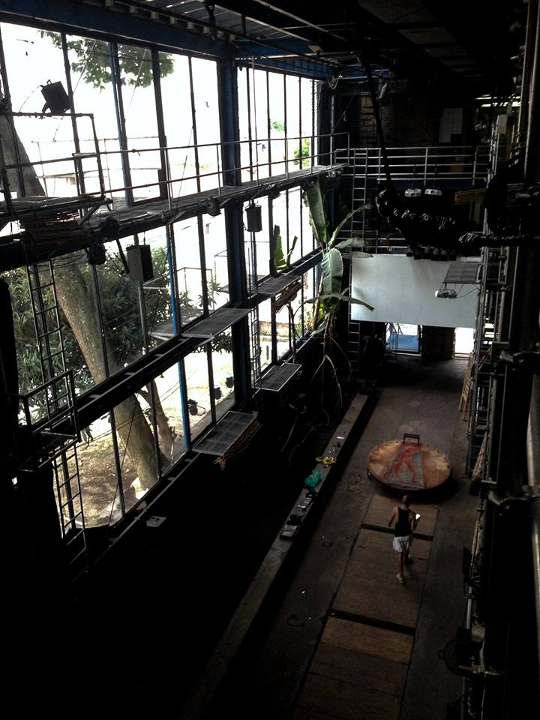
Teatro Oficina completou 62 anos no ano de 2020

Slide 42
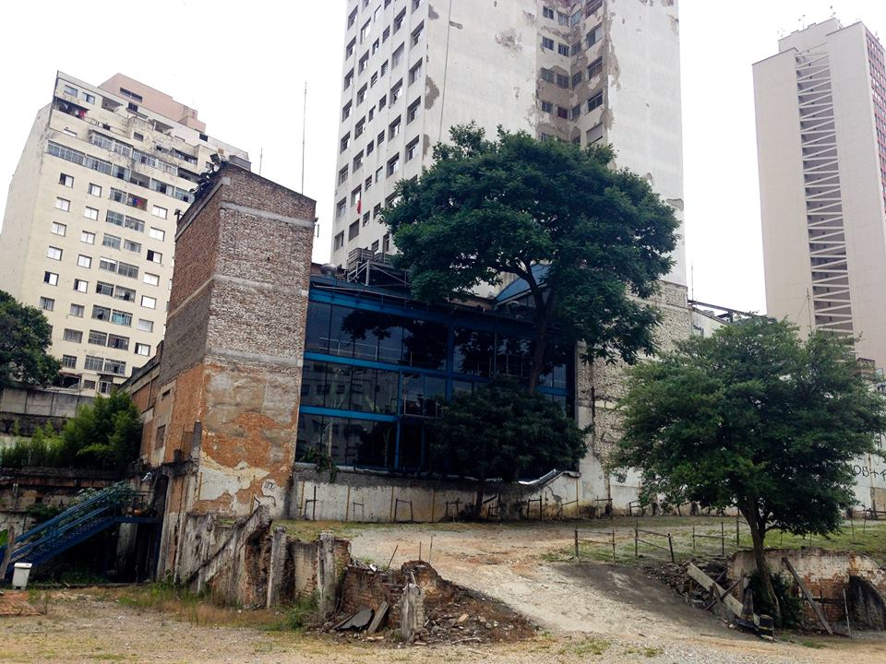
Teatro Oficina https://www.youtube.com/watch?v=S-k4CcFgmJo

Slide 43
A cidade dos rios invisíveis Coletivo Estopô Balaio
https://www.youtube.com/watch?v=lULWfcVYJD0

Slide 44
Trupe Sinhá Zózima
A Trupe Sinhá Zózima já montou diversos espetáculos utilizando o ônibus como espaço de encenação. Todas as montagens cênicas realizaram ampla temporada pela cidade. Além dos espetáculos, a Trupe Sinhá Zózima também desenvolveu e ainda desenvolve outros projetos e ações dentro do Terminal Urbano Parque Dom Pedro II, em São Paulo, dando continuidade à pesquisa do ônibus e a resistência/residência artística no terminal urbano.
http://sinhazozima.com.br/conheca-a-trupe/
https://www.youtube.com/watch?v=DACPf3cwLUQ
https://www.youtube.com/watch?v=p875Wt3QKBU

Slide 45
Ana Teixeira
Escuto histórias de amor:
http://www.anateixeira.com/trabalhos/escuto-historias-de-amor/
Troco sonhos:
https://www.youtube.com/watch?v=G8ty2vWR3M4

Slide 46
Ocupação Cambridge
Artistas criam na ocupação do antigo hotel Cambridge de São Paulo- Residência artística e filme de Eliane Caffé promovem interação com moradores do prédio ocupado por famílias sem teto
http://cultura.estadao.com.br/noticias/artes,artistas-criam-no-antigo-hotel-cambridge-de-sao-paulo,10000048707
Era o Hotel Cambridge
https://www.youtube.com/watch?v=a5EQUG-RMI8

Slide 47
O que é nosso: Reclaiming the Jungle
[explora o efeito de movimentos das festas abertas que estão surgindo em São Paulo]
https://vimeo.com/112056065
http://misturaurbana.com/2014/12/assista-ao-documentario-o-que-e-nosso-reclaiming-jungle/
Allyson Alapont, Jerry Clode, MuriloYamanaka
2014

Slide 48
PORO: intervenções urbanas e ações efêmeras
http://vimeo.com/8725870
Manifesto por uma cidade lúdica e coletiva. Por uma arte pública, crítica e poética.

